Slide 1

Câu Đố

Slide 2
1
2
3
4
5
6
7
8
9

Slide 3
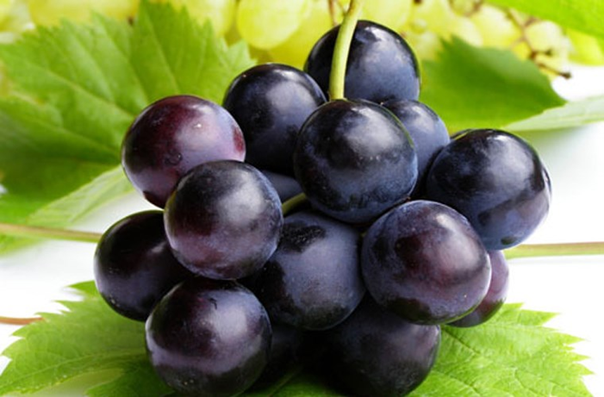
Câu hỏi 1
Quả gì màu tím
Từng chùm chín mộng
Mang toàn chữ O ?
Đáp án : Quả nho

Slide 4
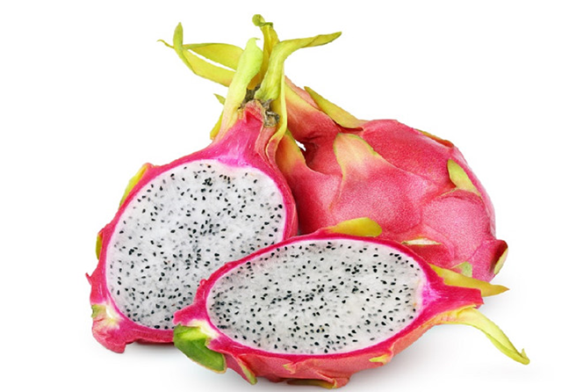
Câu hỏi 2
Quả gì vỏ đỏ
Ruột chấm vừng đen
Ăn vào mà xem
Vừa mát vừa bổ ?
Đáp án : Thanh long

Slide 5
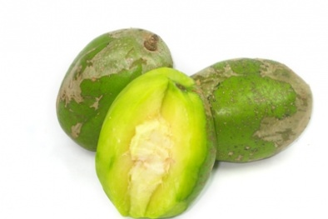
Câu hỏi 3
Quả trùng tên con vật
Được phong «Cậu ông trời»
Ăn vừa chua vừa ngọt
Có ở miền nam thôi ?
Đáp án : quả cóc

Slide 6
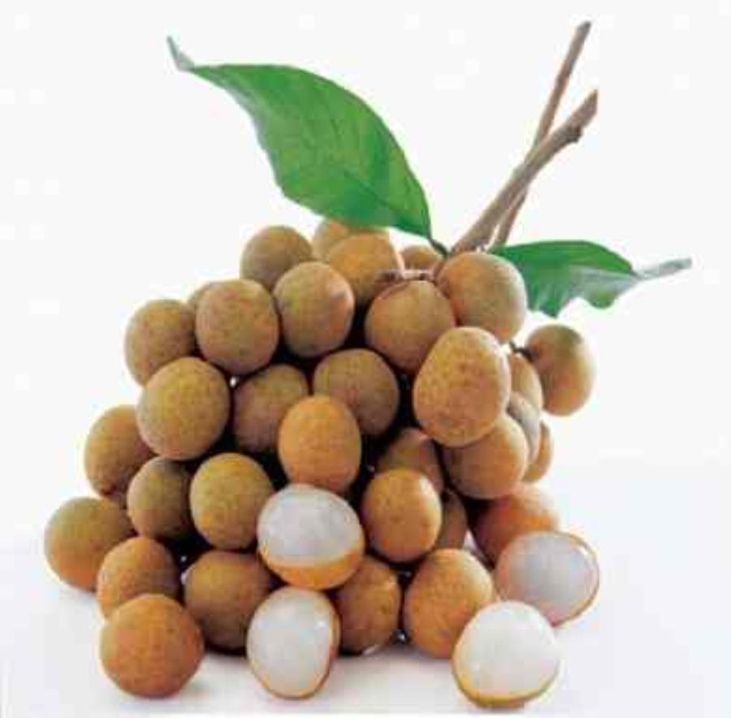
Câu hỏi 4
Hạt đen quý như mắt
Cùi ngọt tựa đường phèn
Hương thơm như mùi mật
Là quả gì nói tên ?
Đáp án : quả nhãn

Slide 7
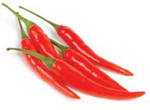
Câu hỏi 5
Quả gì nho nhỏ
Chín đỏ như hoa
Tươi đẹp vườn nhà
Mà cay xé lưỡi ?
Đáp án : quả ớt

Slide 8
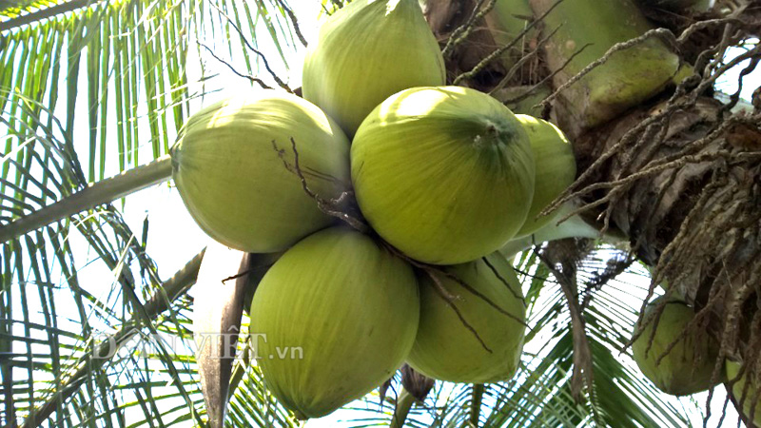
Câu hỏi 6
Nước sông không đến Nước biển không vào Làm sao có nước Cá không ở được.
Là quả gì?
Đáp án : quả dừa

Slide 9
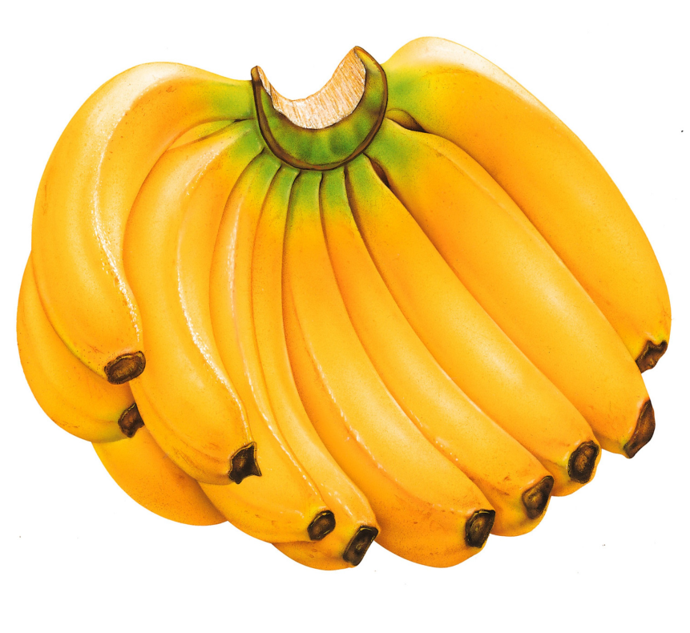
Câu hỏi 7
Một mẹ mà đẻ trăm con Cố nuôi cho được vẹn cả trăm Cứ đến mùng một ngày rằm Được người hương khói, được nằm trên cao. – Là quả gì?
Đáp án : quả chuối

Slide 10
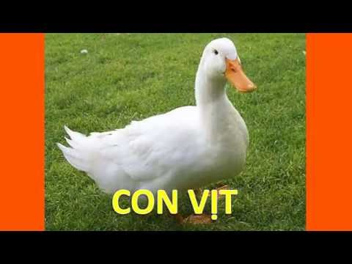
Câu hỏi 8
Chín chân, chín cổ, chín đầu Mình trần trùng trục, da màu đỏ gay Chân không chạy, cánh không bay Thế mà trong ngày có lúc biến đi.
– Là con gì?
Đáp án : con vịt

Slide 11
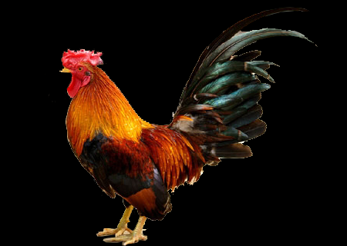
Câu hỏi 9
Con gì mào đỏ Lông mượt như to Sáng sớm tinh mơ Gọi người ta dậy. – Là con gì?
Đáp án : con gà trống

Slide 12
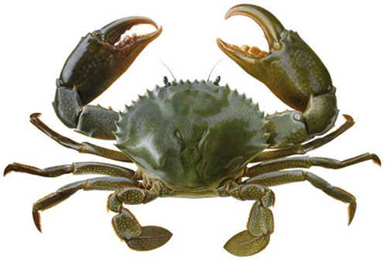
Câu hỏi 10
Hai gươm tám giáo Mặc áo da bò Thập thò cửa lỗ.
– Là con gì?
Đáp án : con cua

